Slide 1
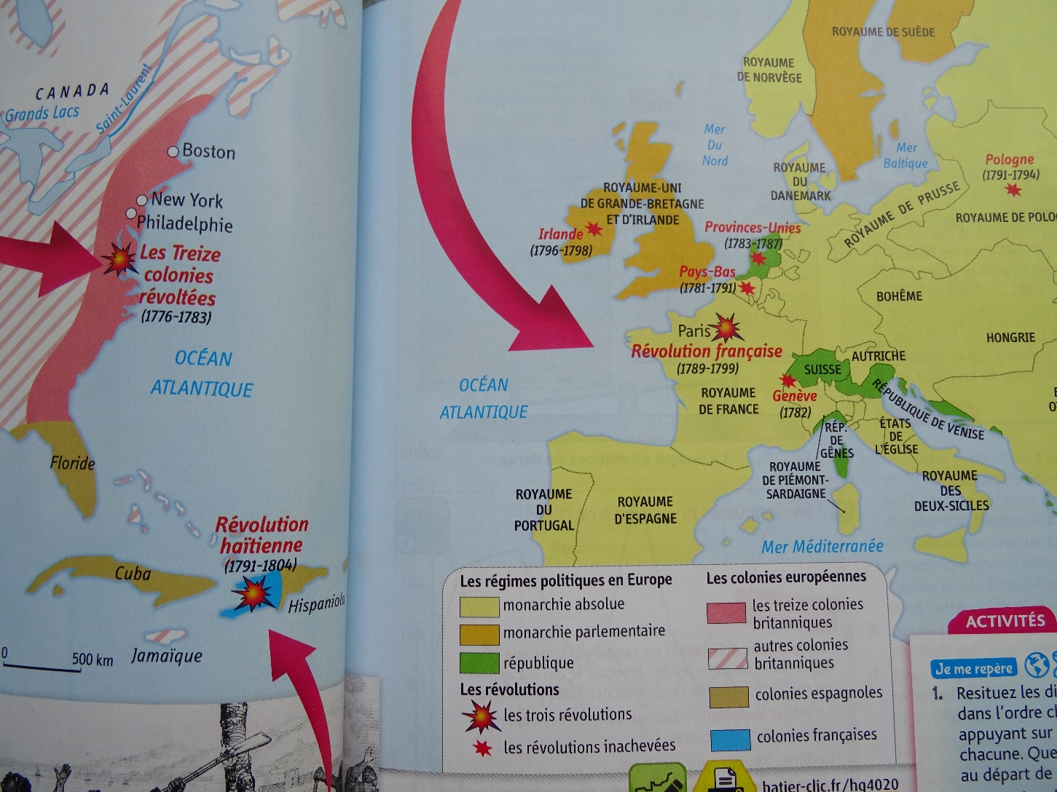
COMPETENCES SOCLE COMMUN :
Je me repère (situer les révolutions atlantiques) D 1, 2, 4
Questions:
Pourquoi parle-t-on de révolutions atlantiques?
Quelles révolutions ont renversé le régime politique en place?

Slide 2
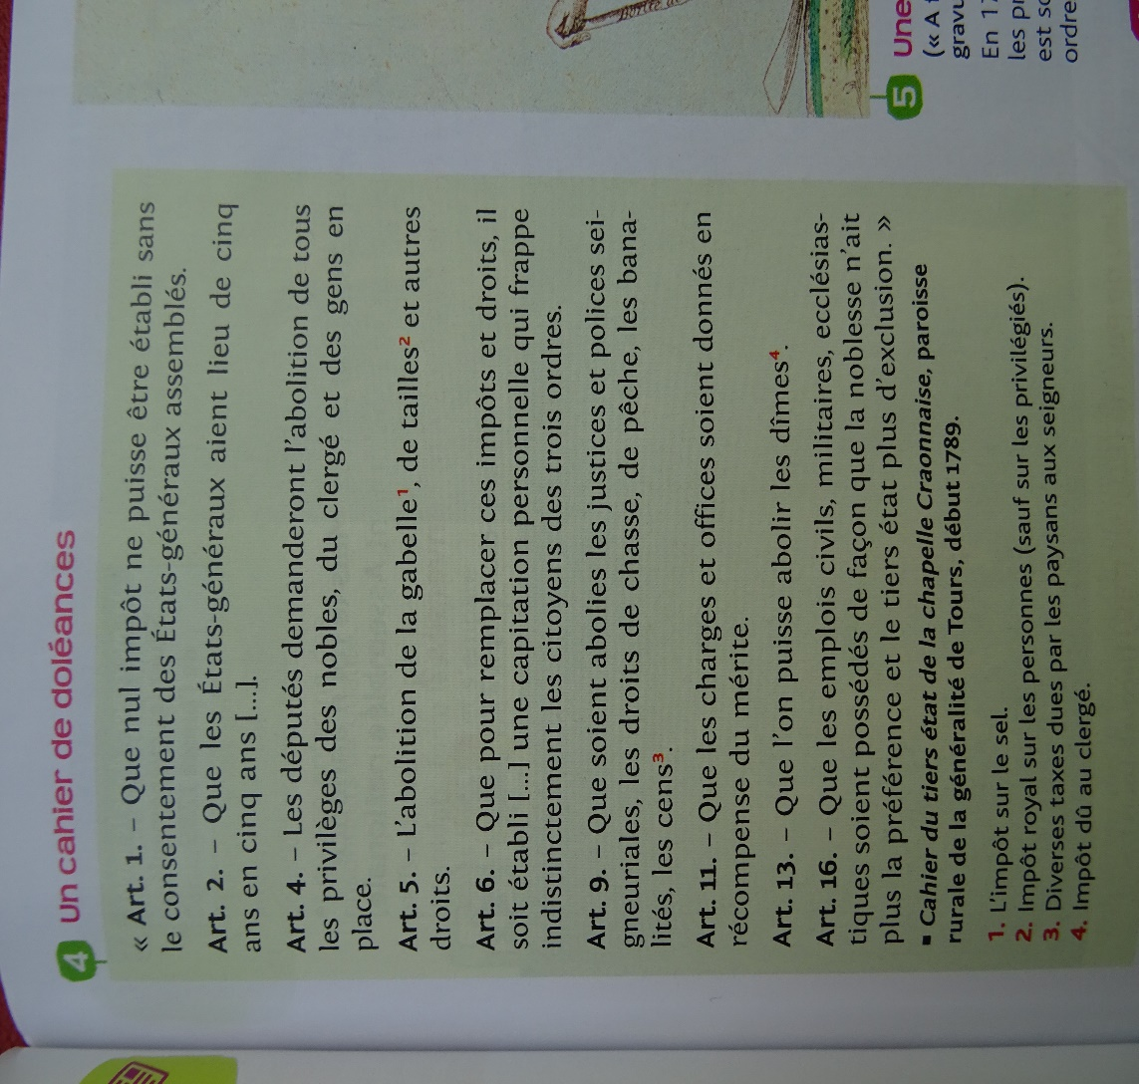
COMPETENCES SOCLE COMMUN :
J’analyse un document (un extrait d’un cahier de doléances ) D 1, 2
Questions:
Qui s’exprime dans le cahier de doléance et à qui est-il destiné?
Quels sont les souhaits (doléances) des français?

Slide 3
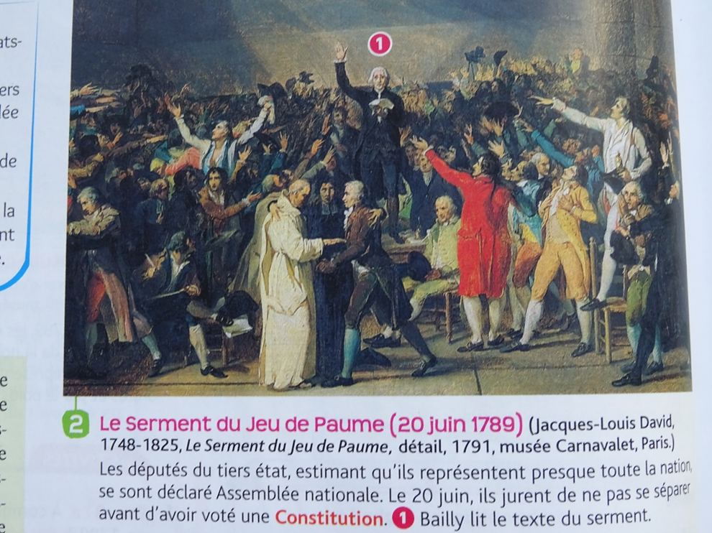
COMPETENCES SOCLE COMMUN :
Je me repère (situer les évènements de 1789) D 1, 2, 4
Questions:
Complétez le tableau en replaçant les évènements des documents 3 à 7
(évènements-dates-principaux acteurs)

Slide 4
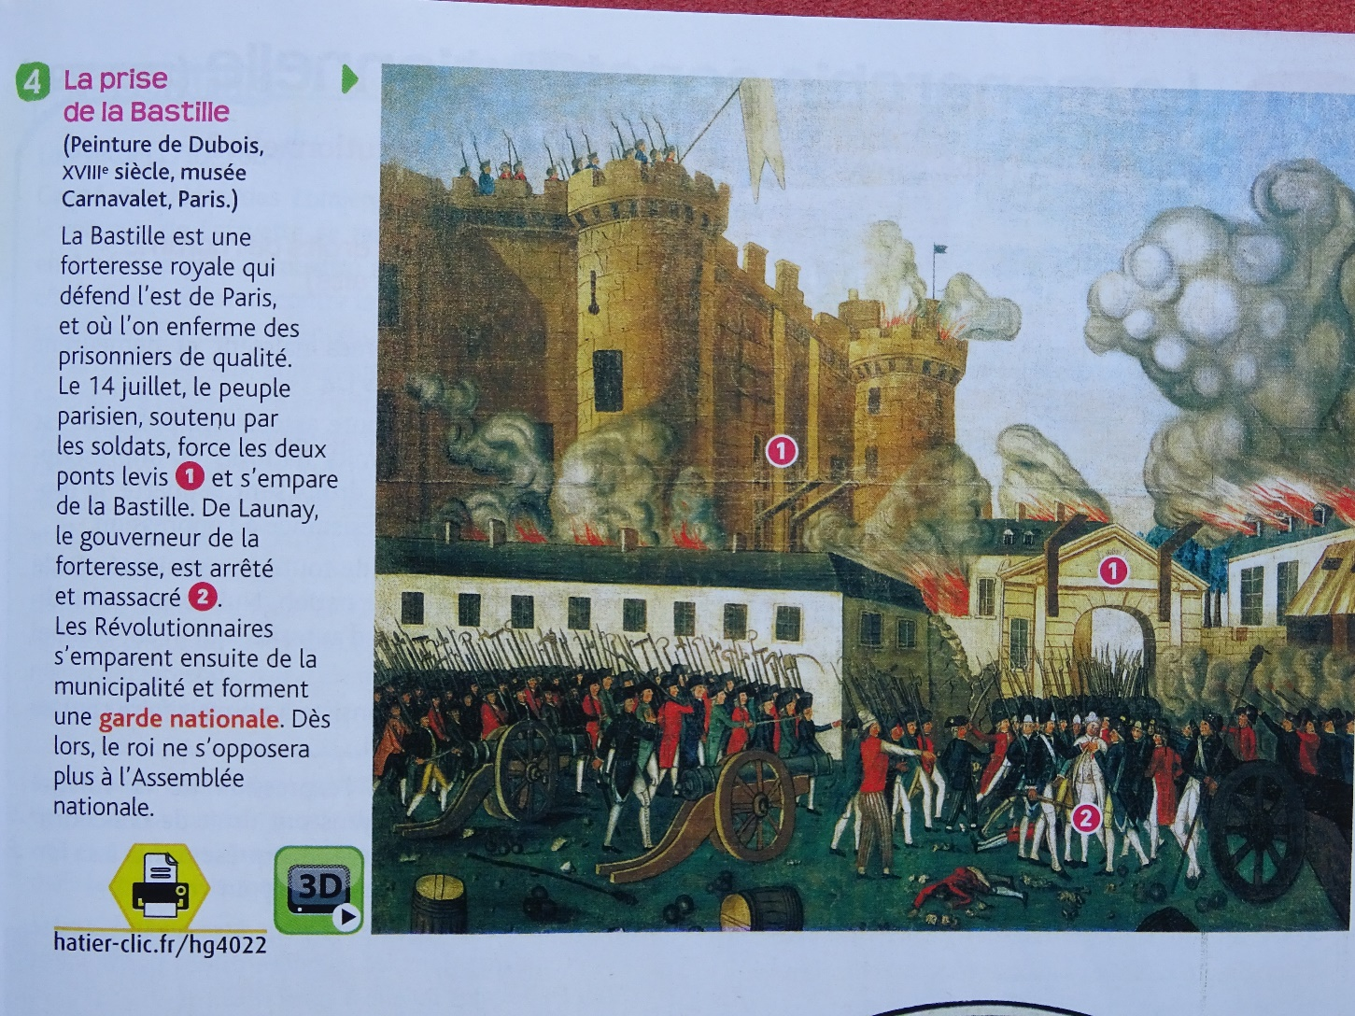

Slide 5
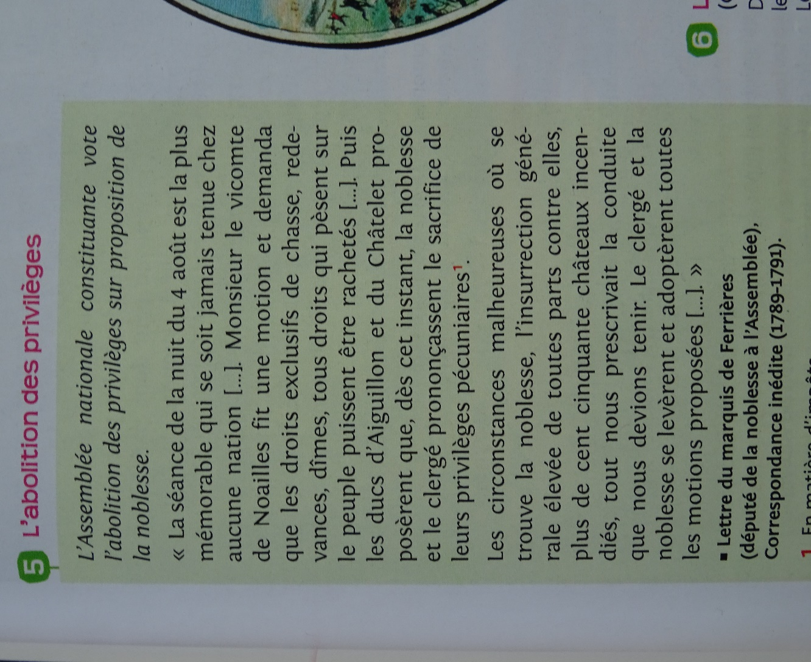

Slide 6
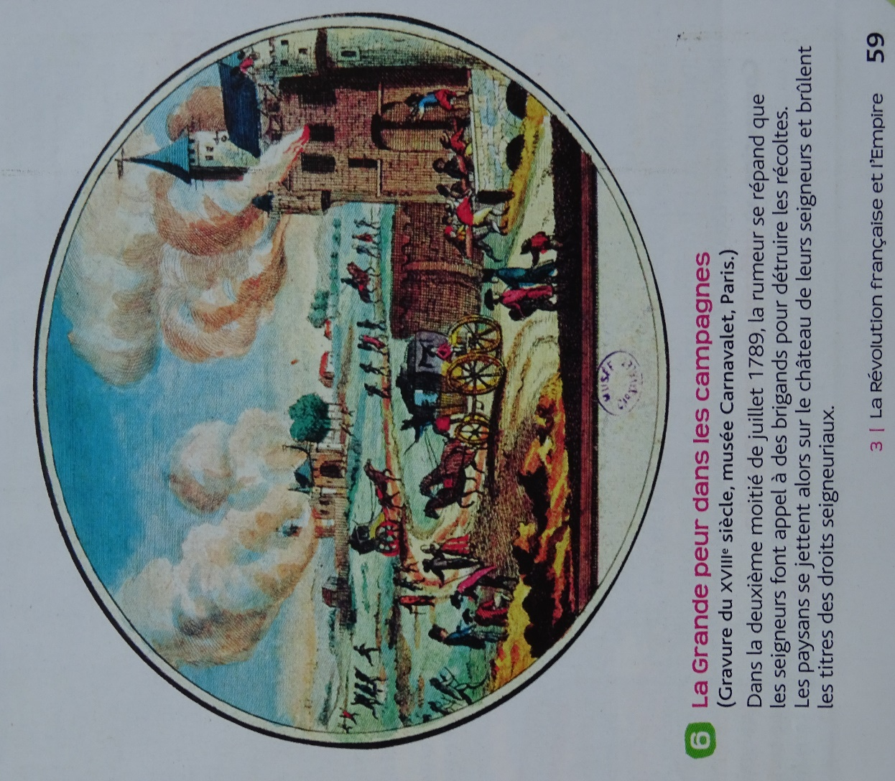

Slide 7
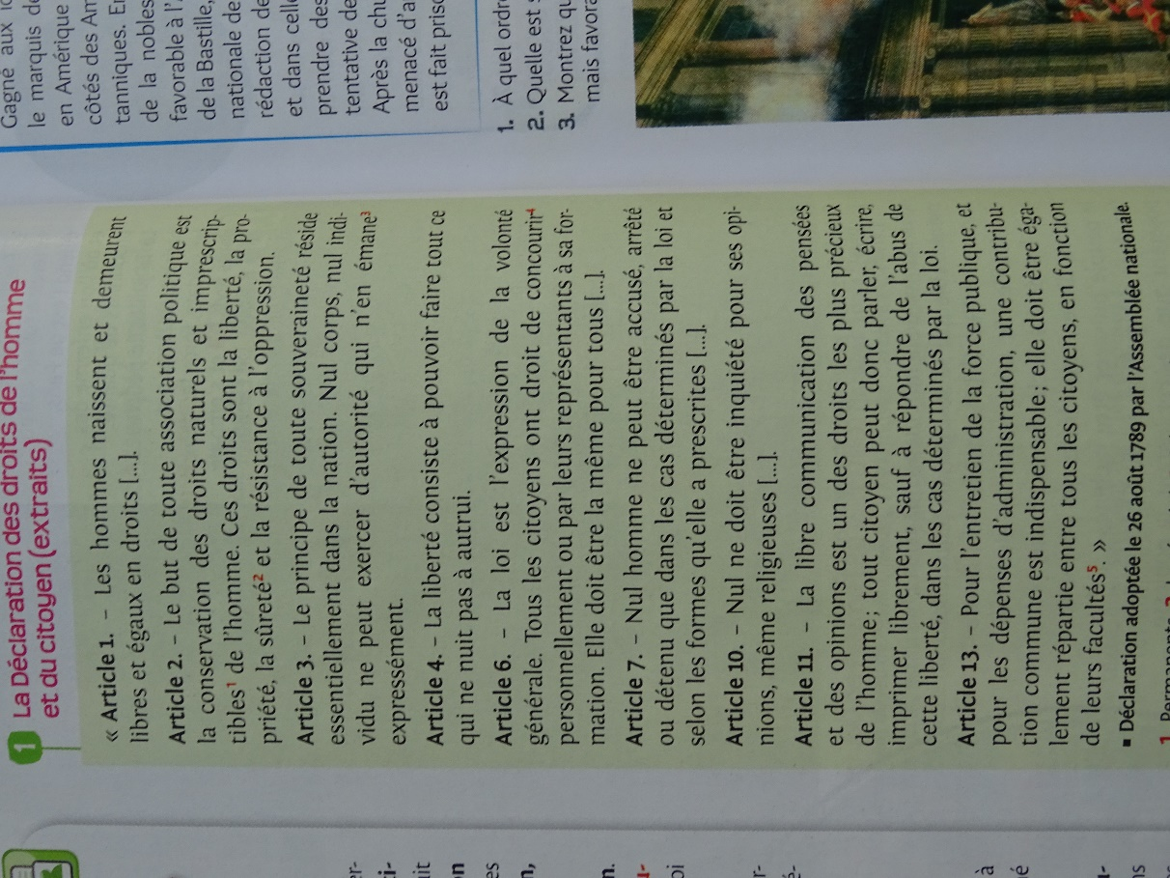
Question:
Qu’est-ce que la déclaration des droit de l’homme?

Slide 8
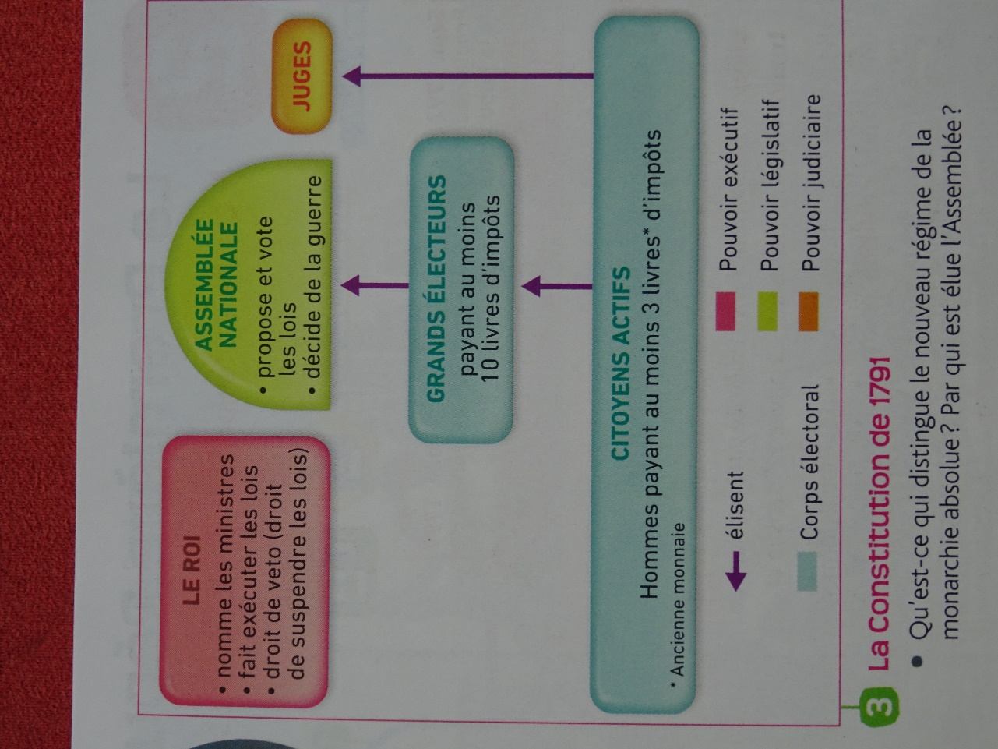
Question:
Quel est-ce qui distingue le nouveau régime de la monarchie absolue?

Slide 9
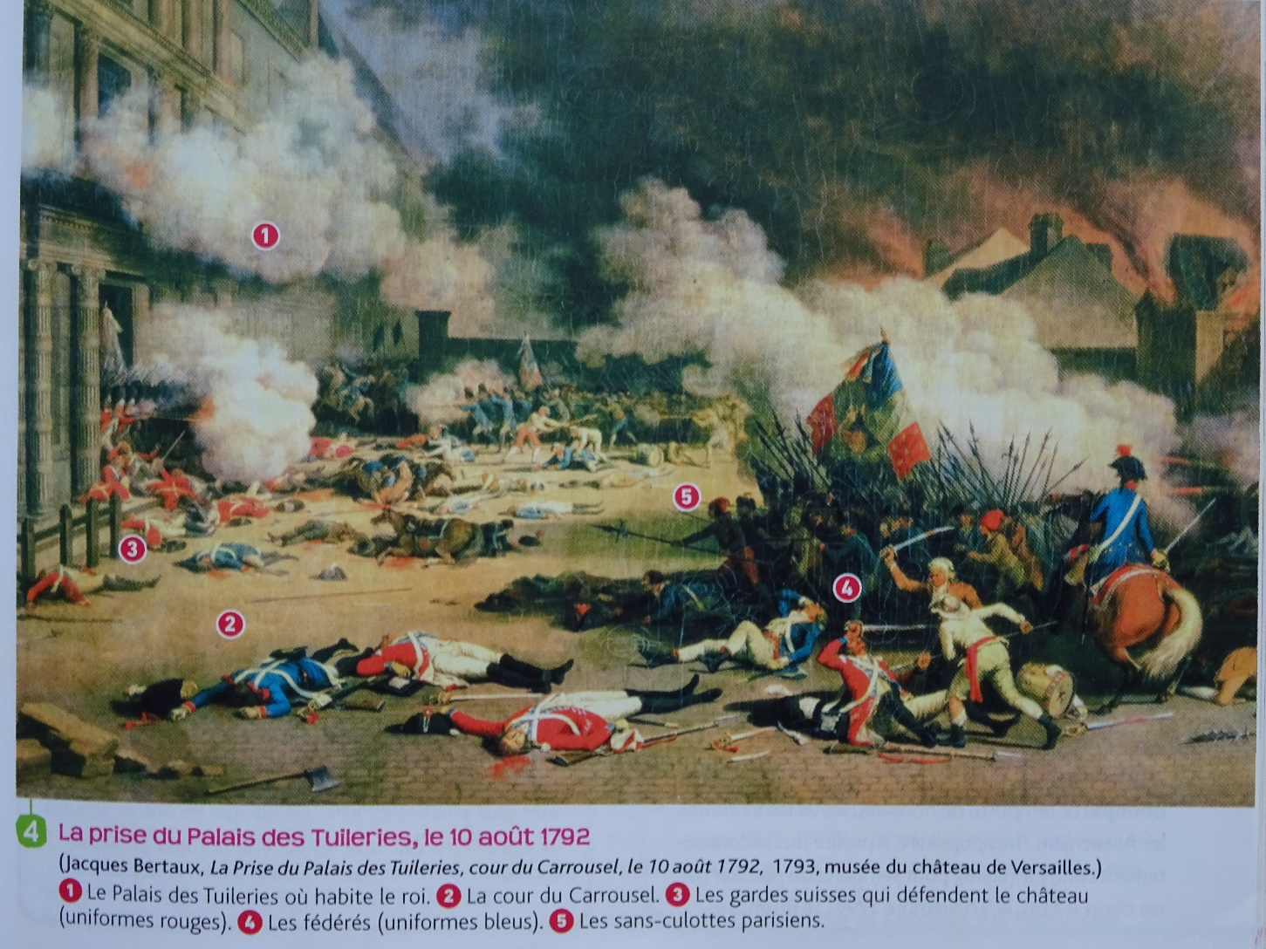
Question:
Que s’est-il passé le 10 août 1792 ?

Slide 10
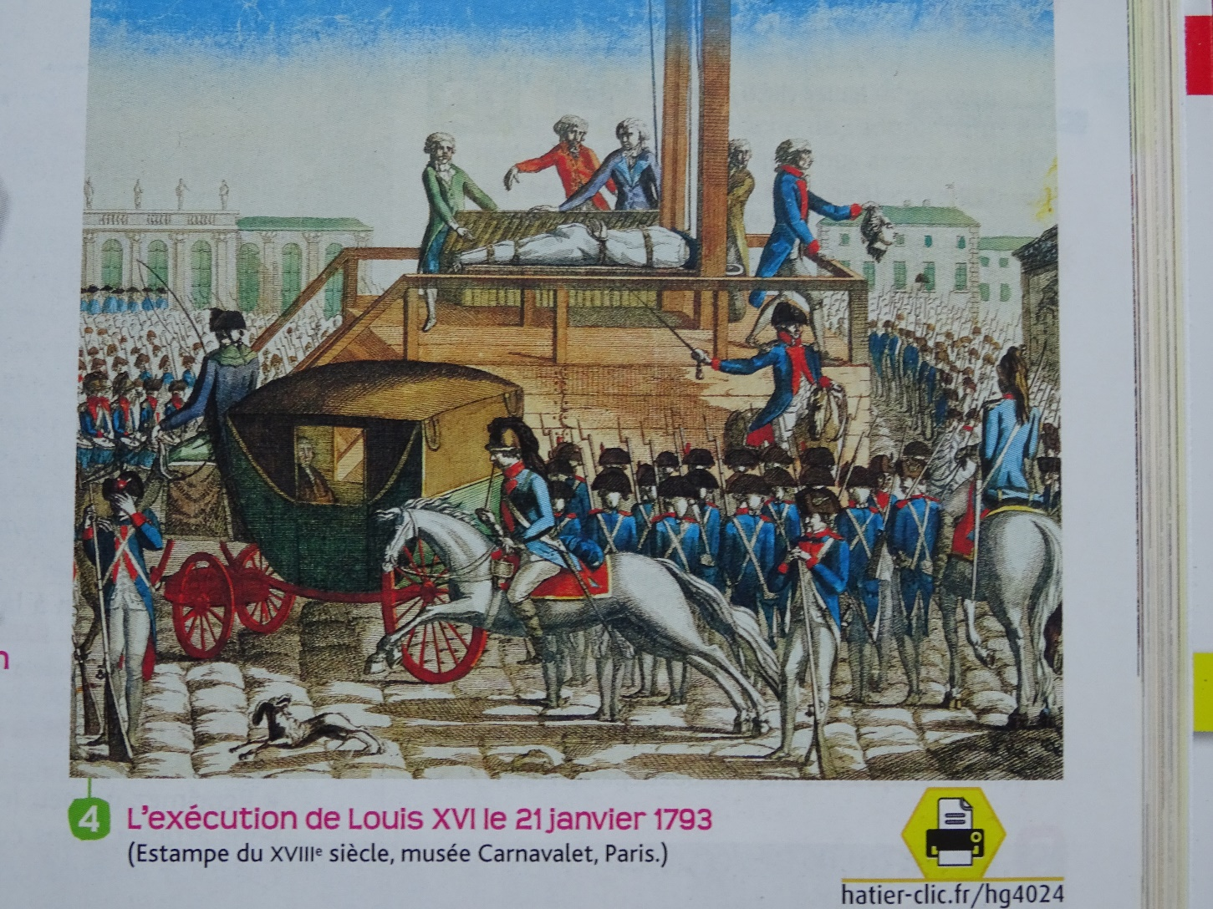
Question:
Comment le roi absolu a-t-il terminé?

Slide 11
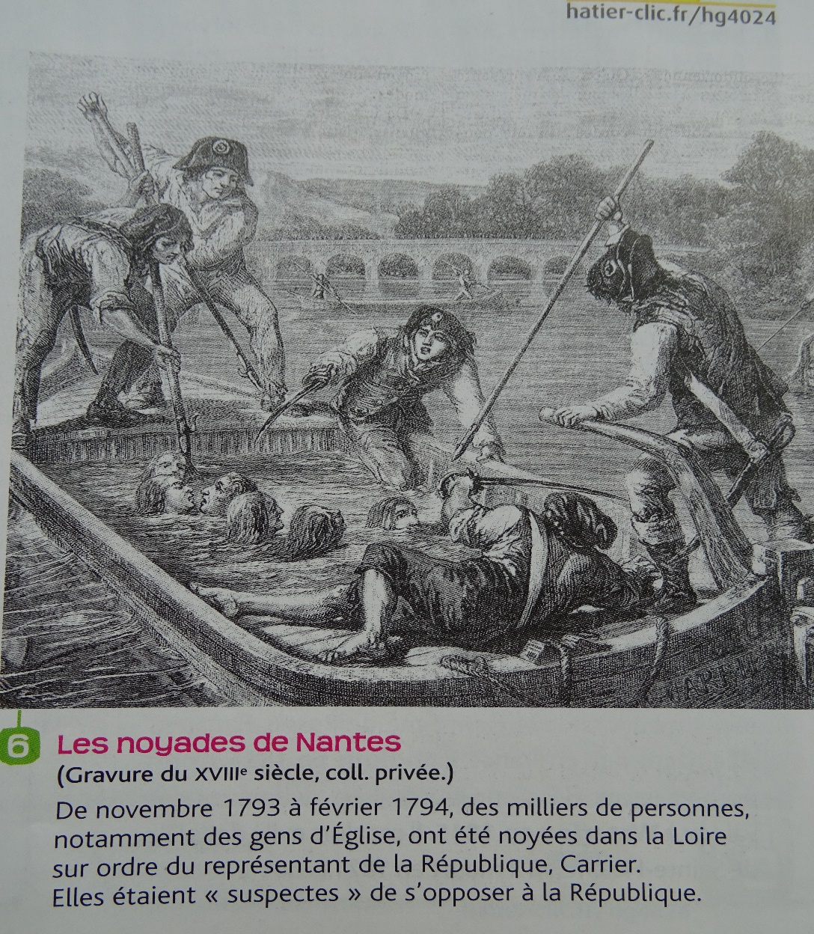
Question:
Expliquez la « terreur »

Slide 12
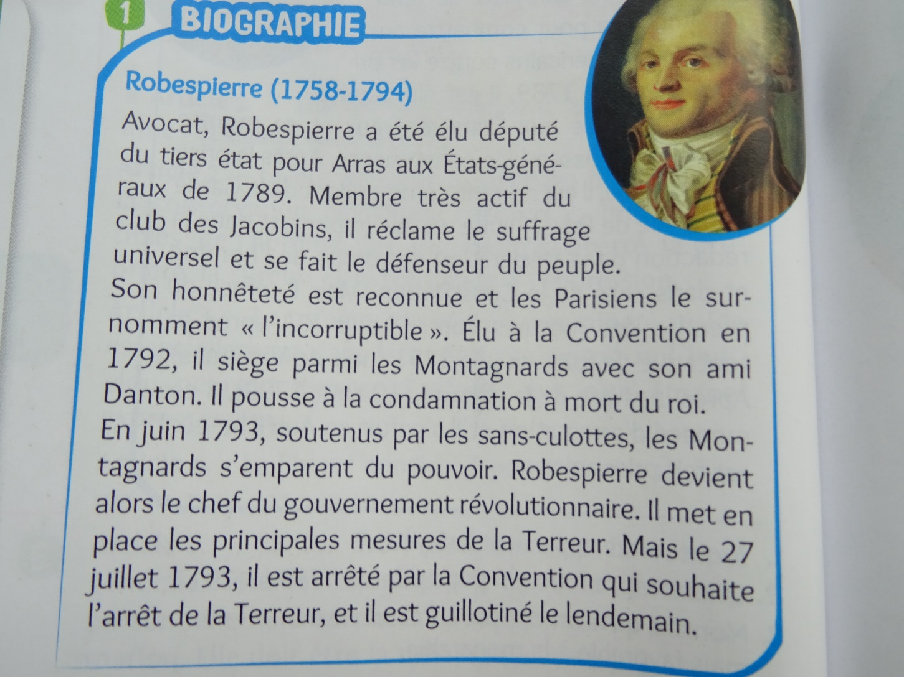
Question:
Quel est le rôle de Robespierre dans la terreur?

Slide 13
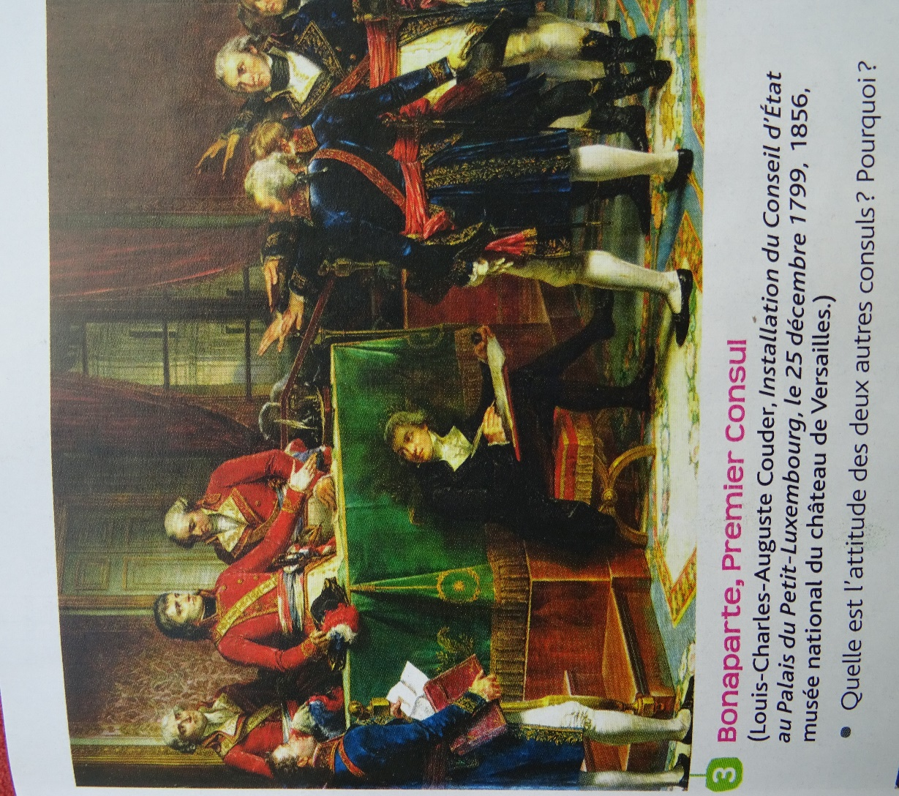
Question:
Que va faire Bonaparte le 9 novembre 1799?

Slide 14
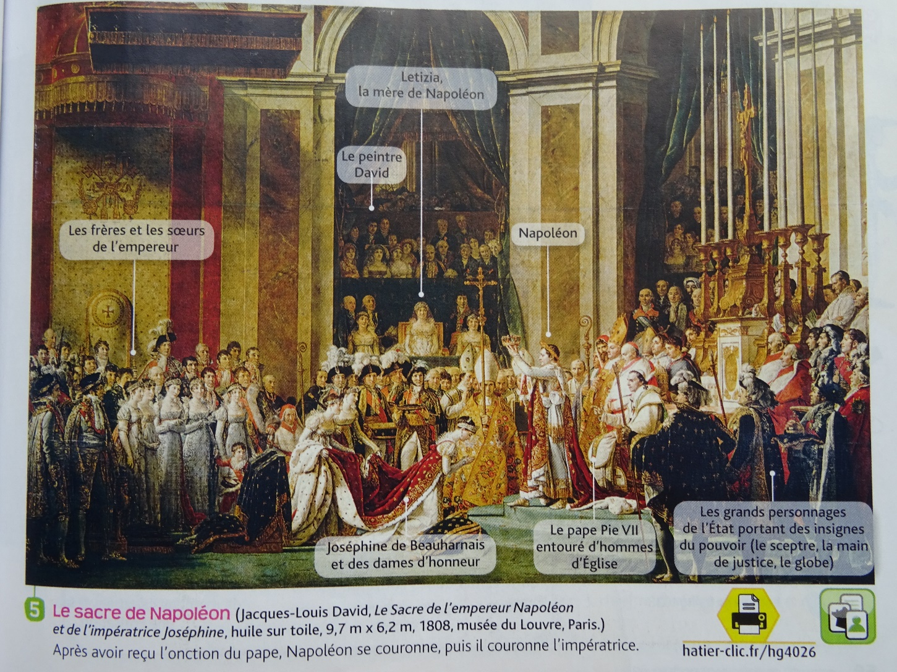
Question:
Que va faire Napoléon le 2 décembre 1804

Slide 15
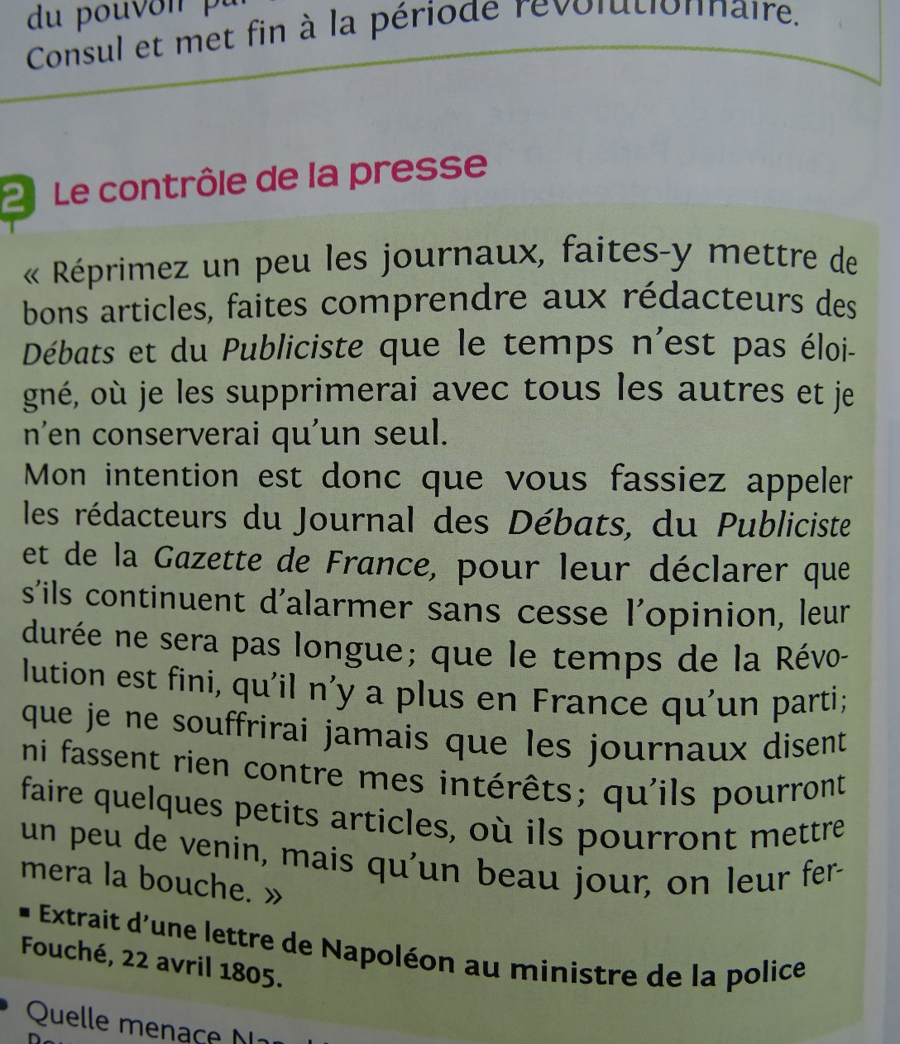
Question:
Pourquoi Napoléon veut-il censurer la presse ?

Slide 16
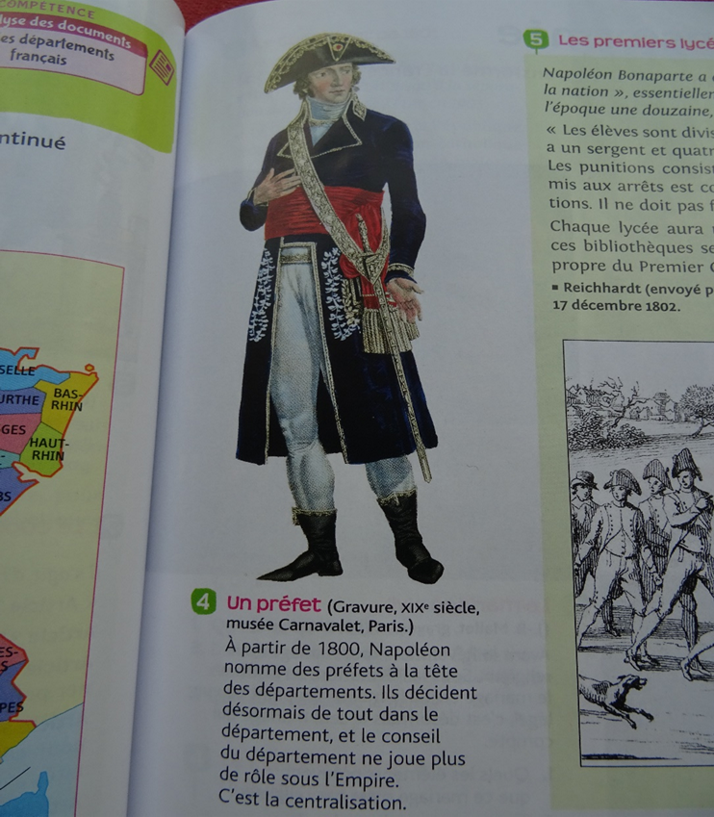
Question:
Qui dirige les départements à partir de 1800?

Slide 17
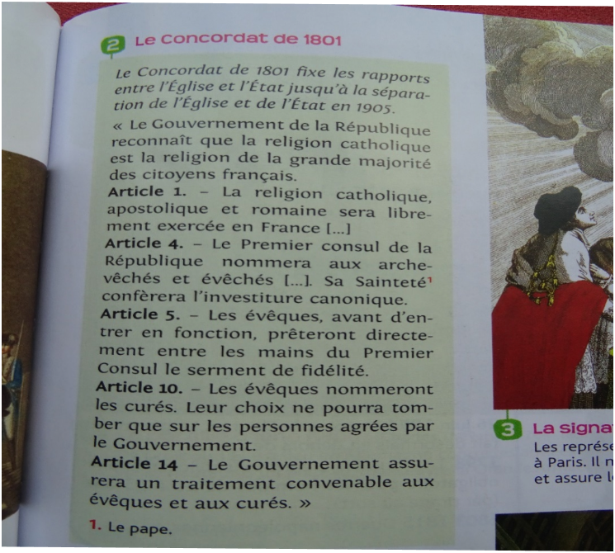
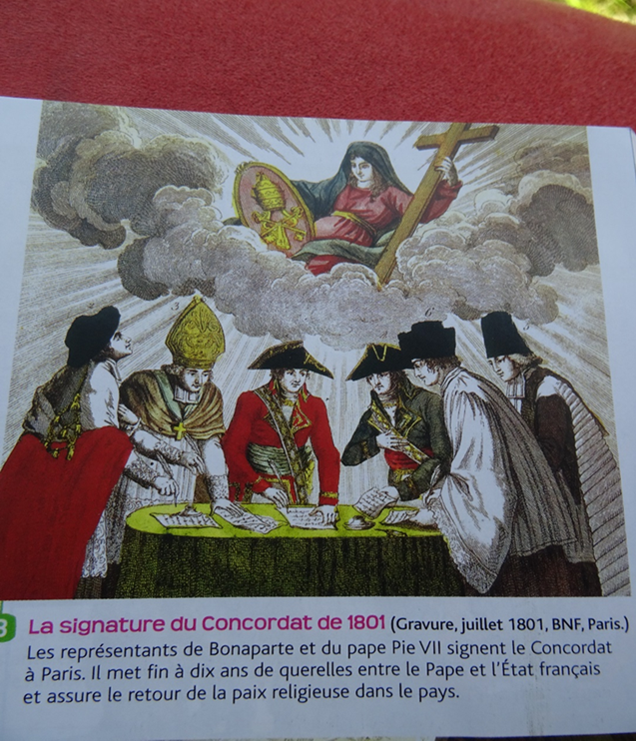
Question:
Qu’est-ce que le concordat?

Slide 18
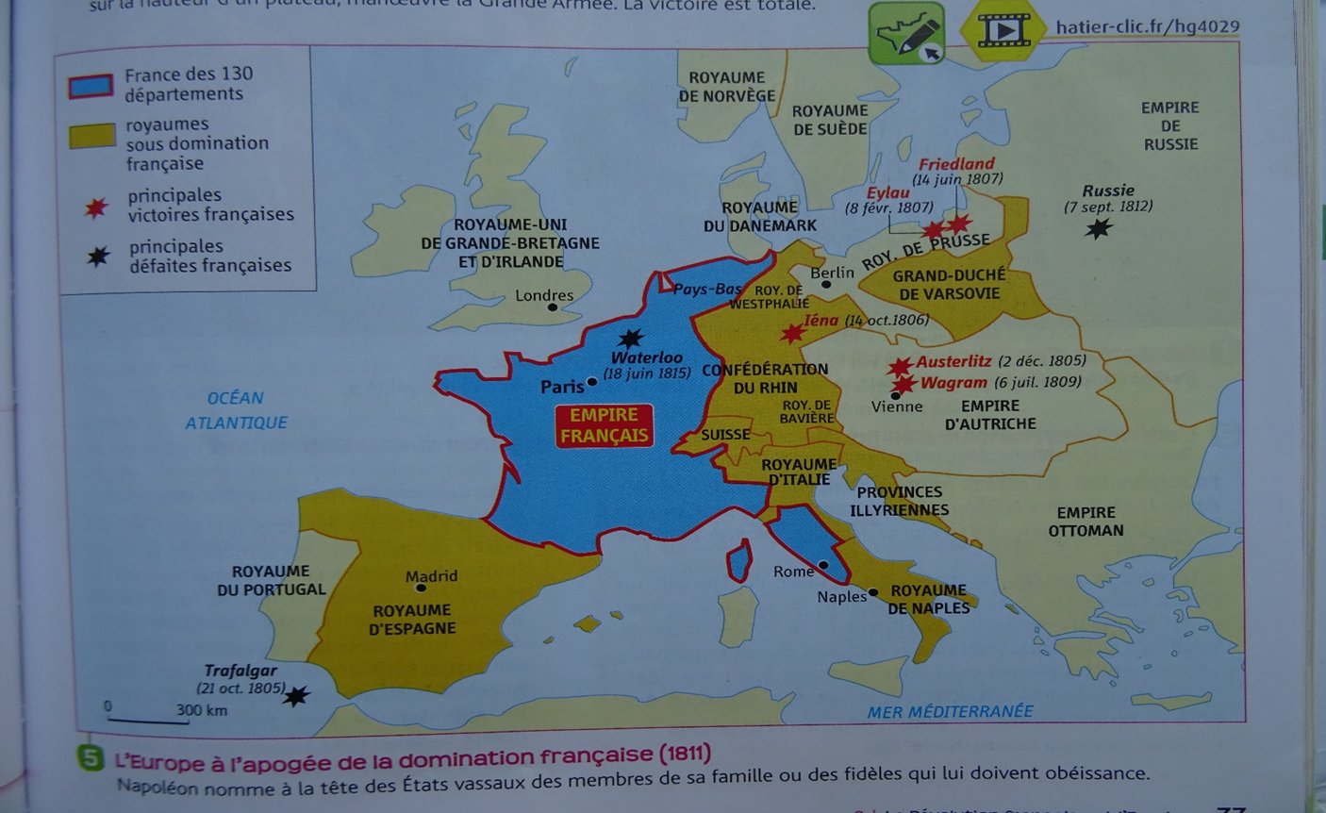
Questions:
Quels sont les victoires et territoires annexés par la France?
Quelles sont les défaites napoléoniennes?

Slide 19
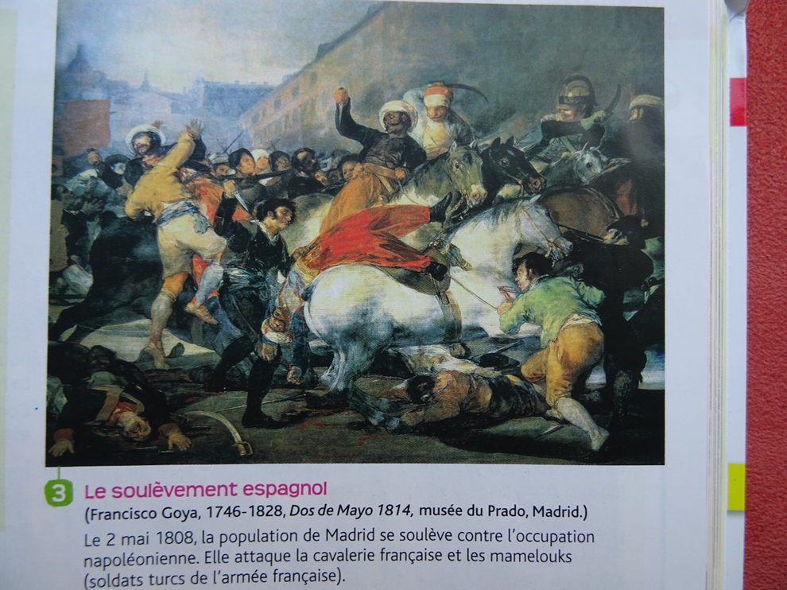
Question:
Pourquoi les espagnols se soulèvent-ils contre les français?

Slide 20
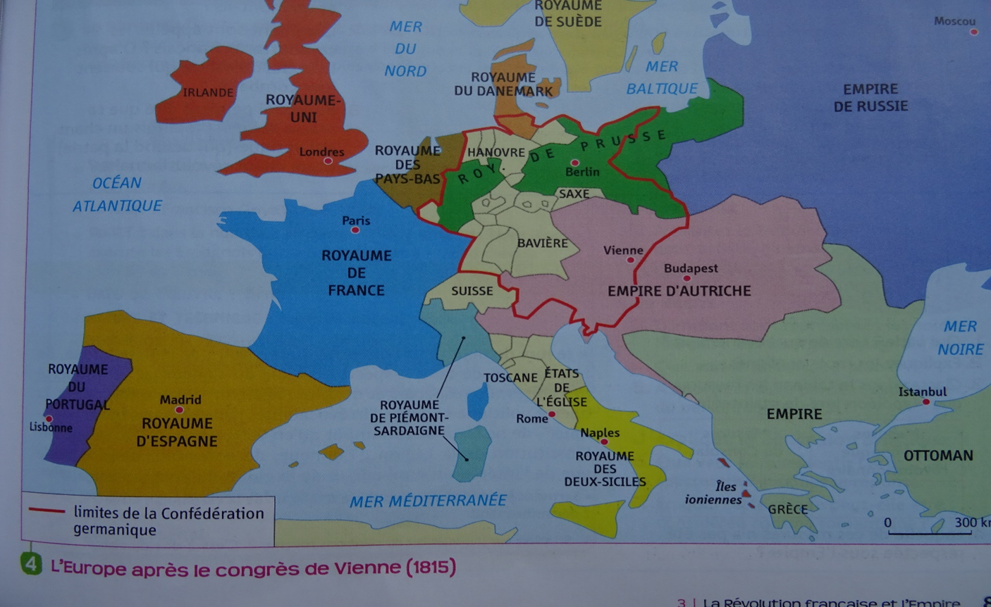
Question:
Pourquoi le congrès de Vienne est-il le retour à l’ordre ancien?

Slide 21
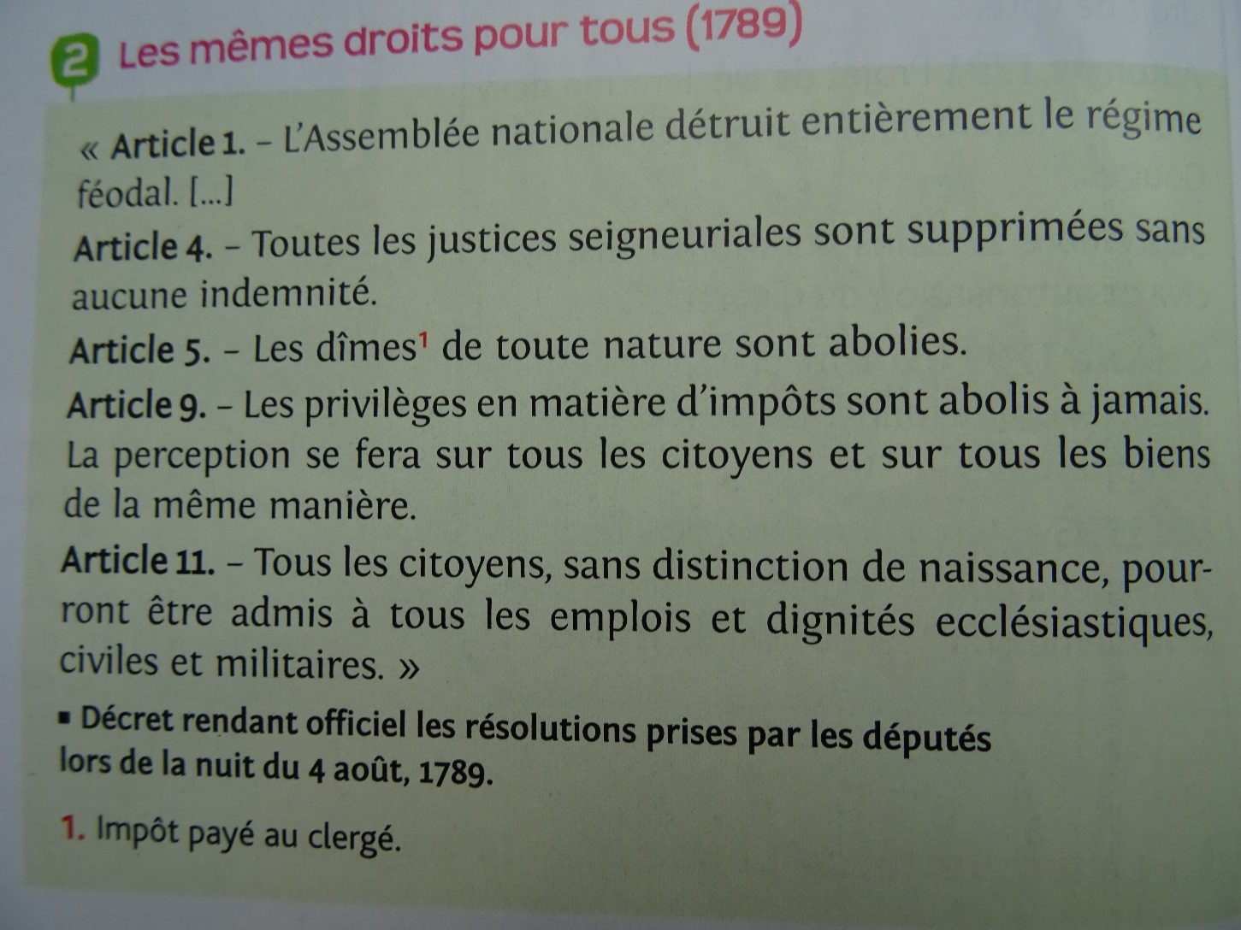
COMPETENCE SOCLE COMMUN:
Je pratique différents langages (identifier et classer les réformes économiques et sociales) D 1, 2, 4
Question:
Classez les réformes politiques, économiques et sociales de la révolution et napoléon (documents 21 à 27)

Slide 22
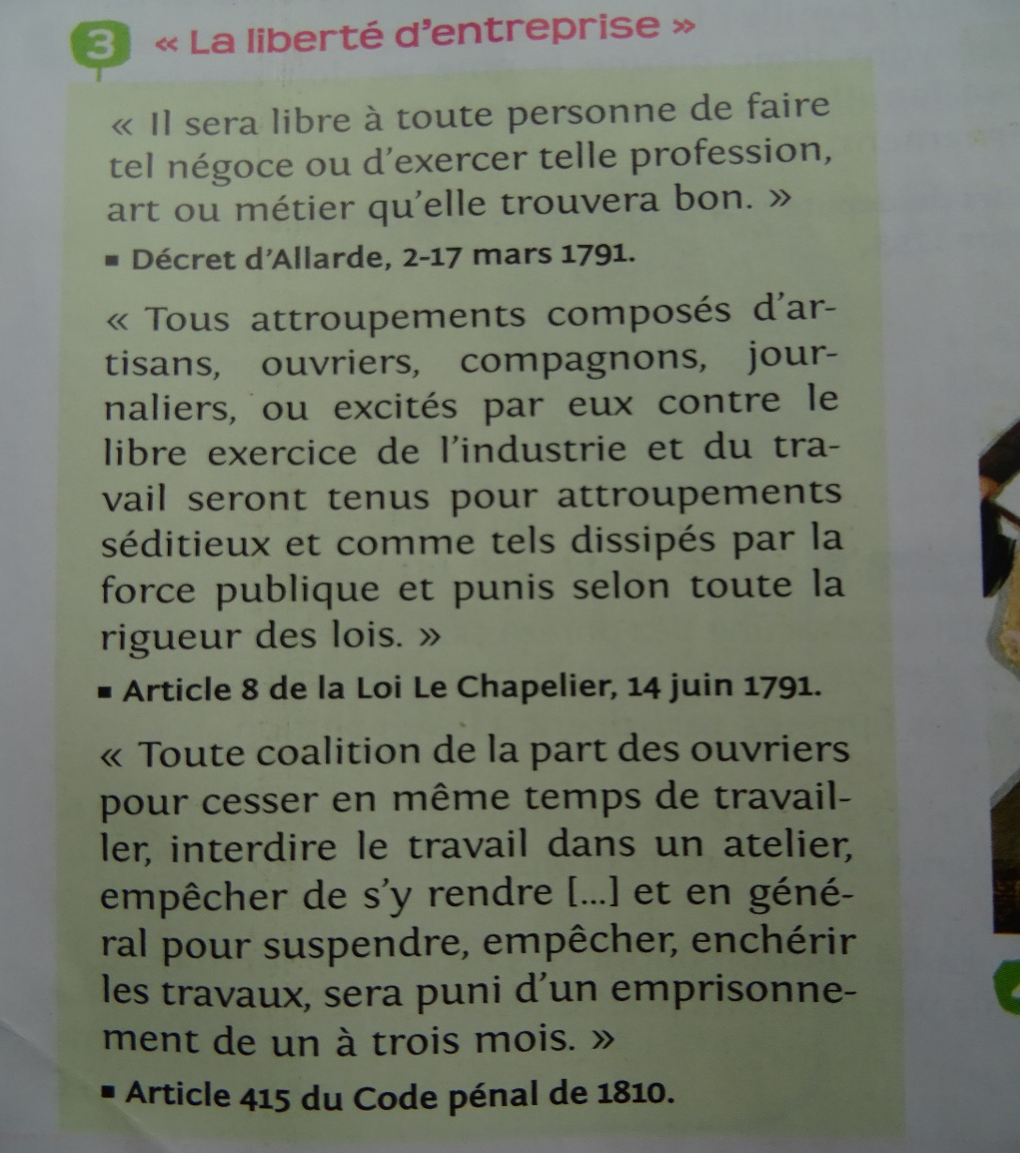

Slide 23
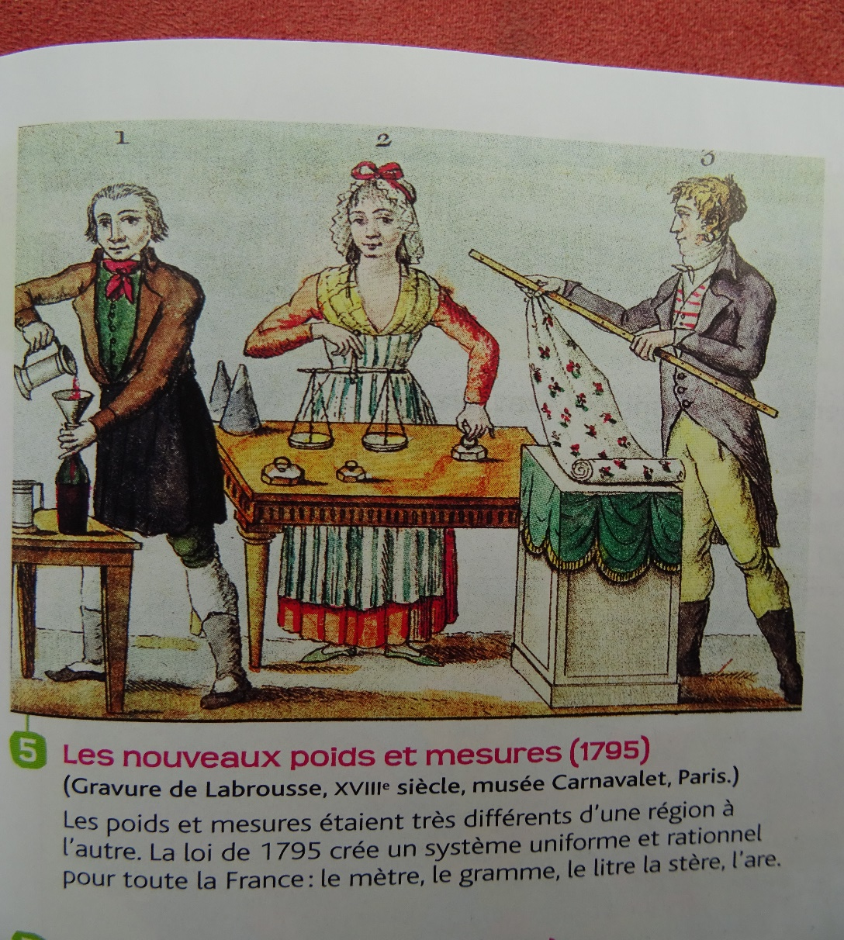

Slide 24
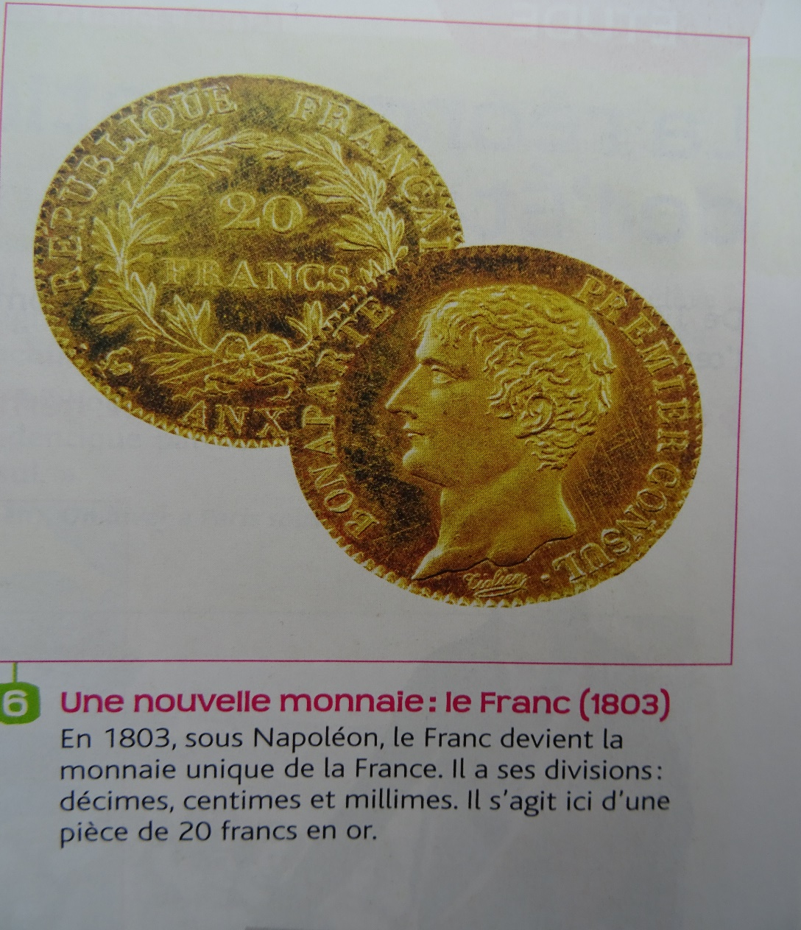

Slide 25
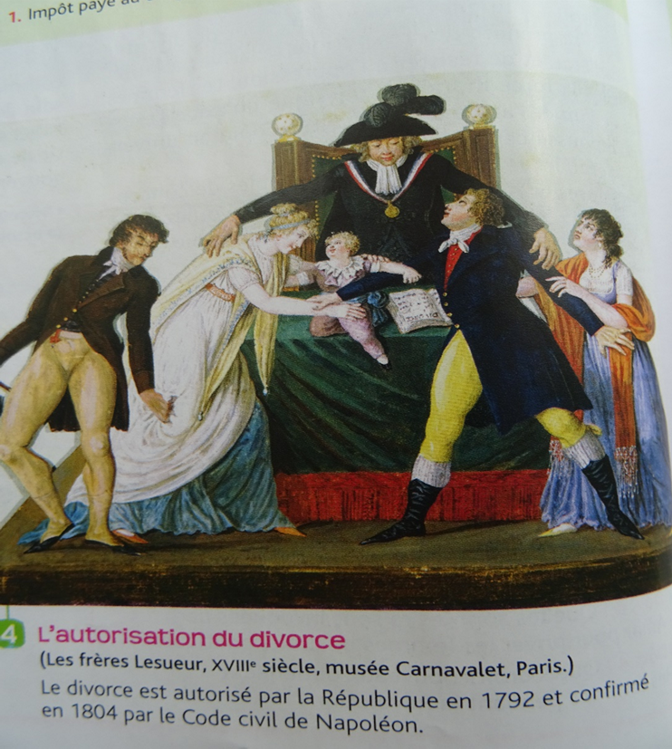
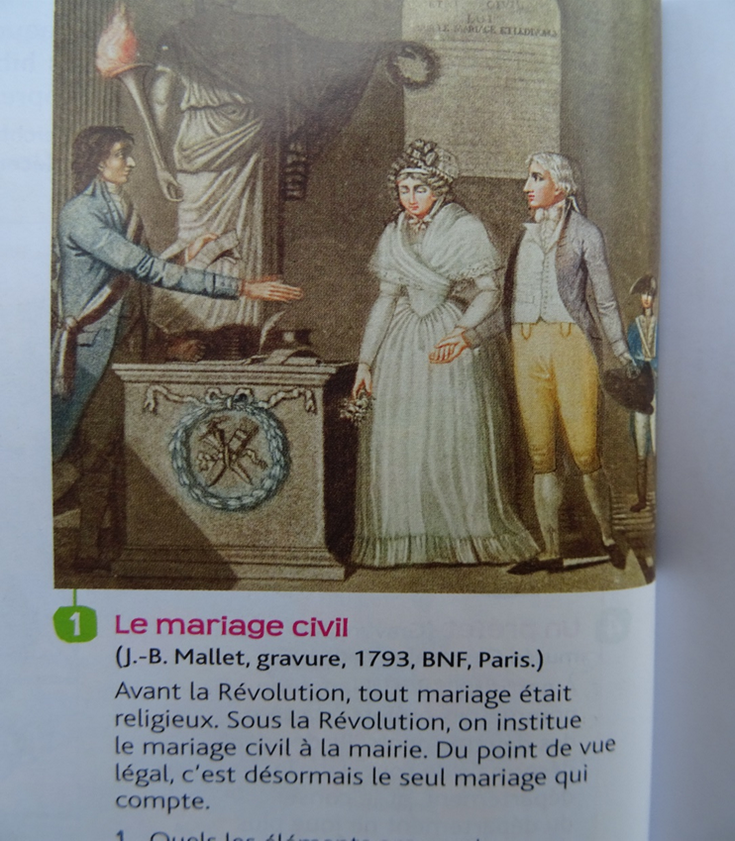

Slide 26
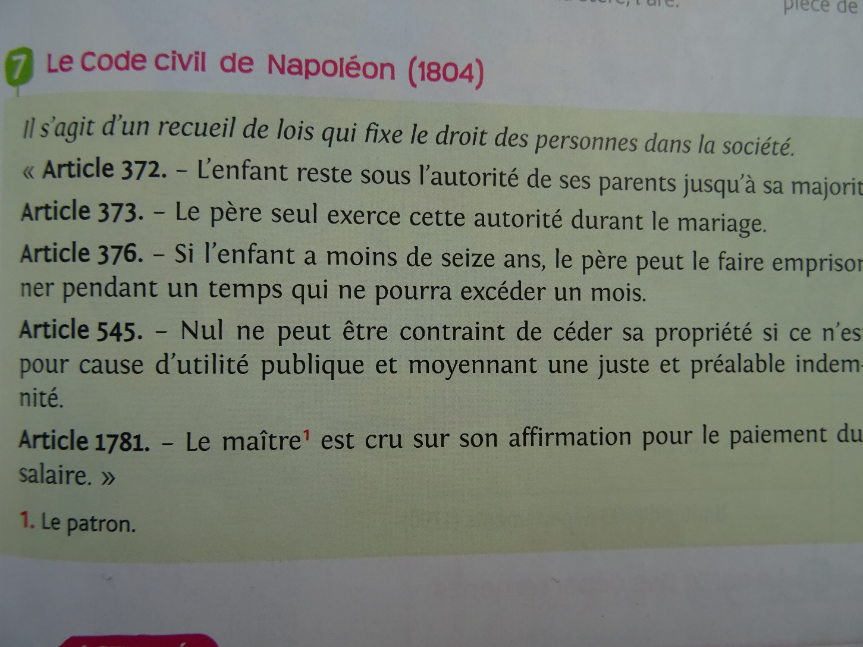

Slide 27
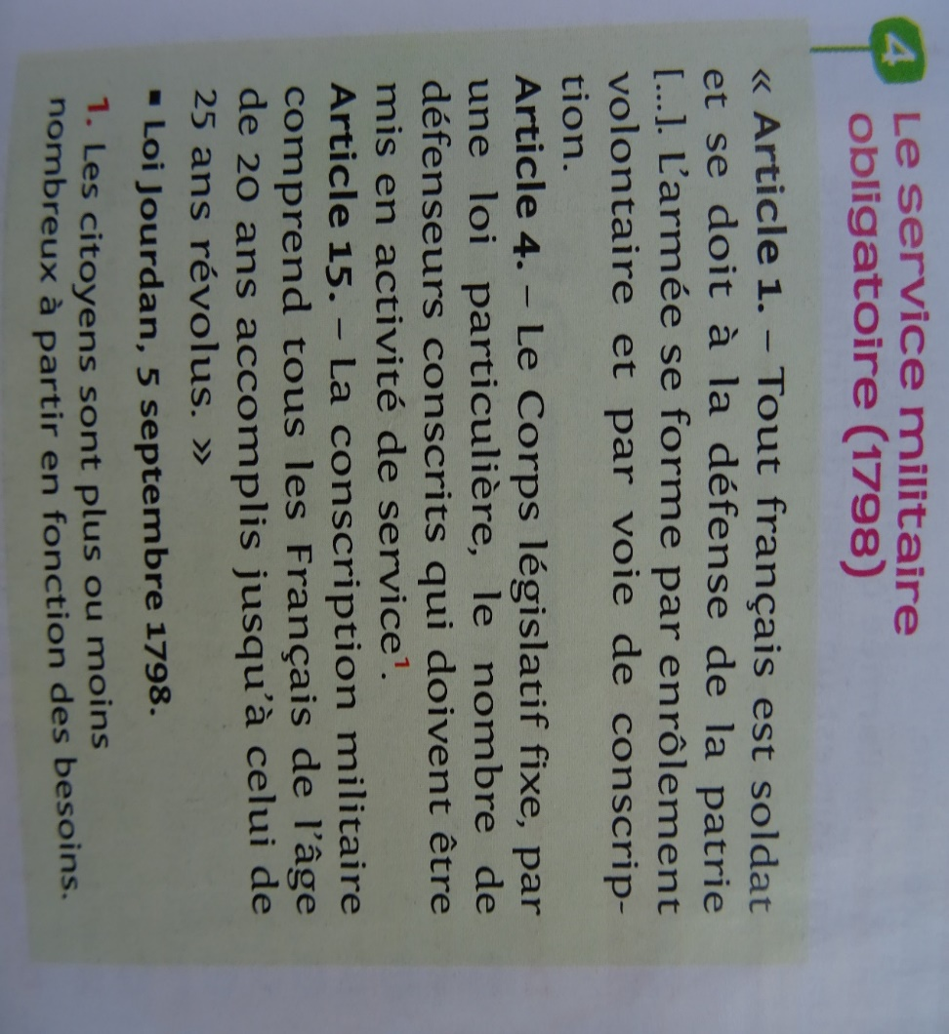
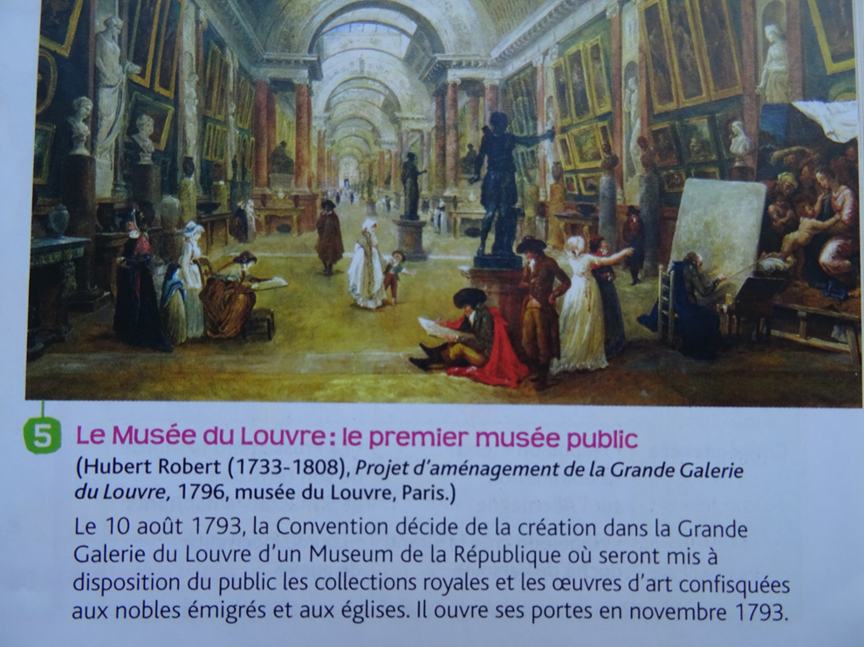

Slide 28
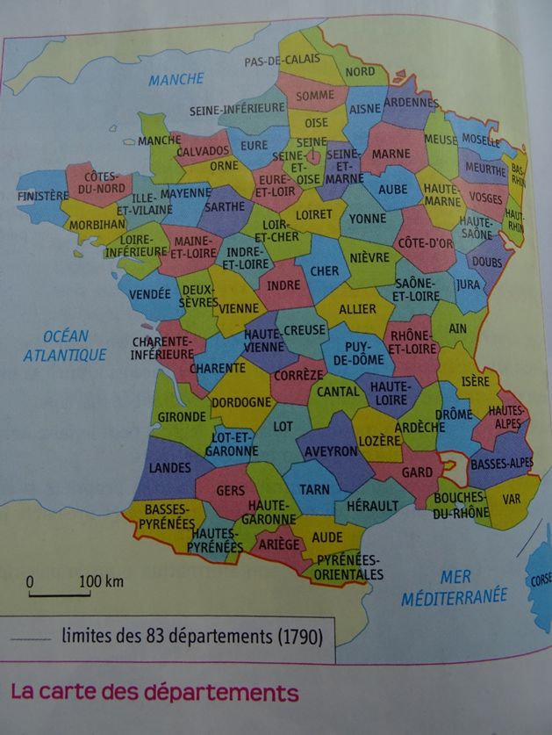
COMPETENCES SOCLE COMMUN :
J’analyse un document (sur les départements français) D 1, 2
Question:
Quand ont été créés les départements, combien y a-t-il de départements ?

